Slide 1
挑战需求 B：商品信息模块
发布、编辑与详情
戚航瑞
projectB 2026-11-12
01
Notes:
负责人戚航瑞。依据用户提供分工文档，开发范围为发布、详情和编辑。修改基线 projectB d653f69。

Slide 2
个人任务与交付边界
22507 发布商品 / 14211
22508 查看商品详情 / 14210
22506 编辑商品 / 14212
内容字段与上传目录由本模块维护。
库存状态机、订单流程继续由对应成员负责。
02
Notes:
来源：挑战需求B迭代分工文档，开发 C 戚航瑞。禅道编号由用户提供，未操作禅道。

Slide 3
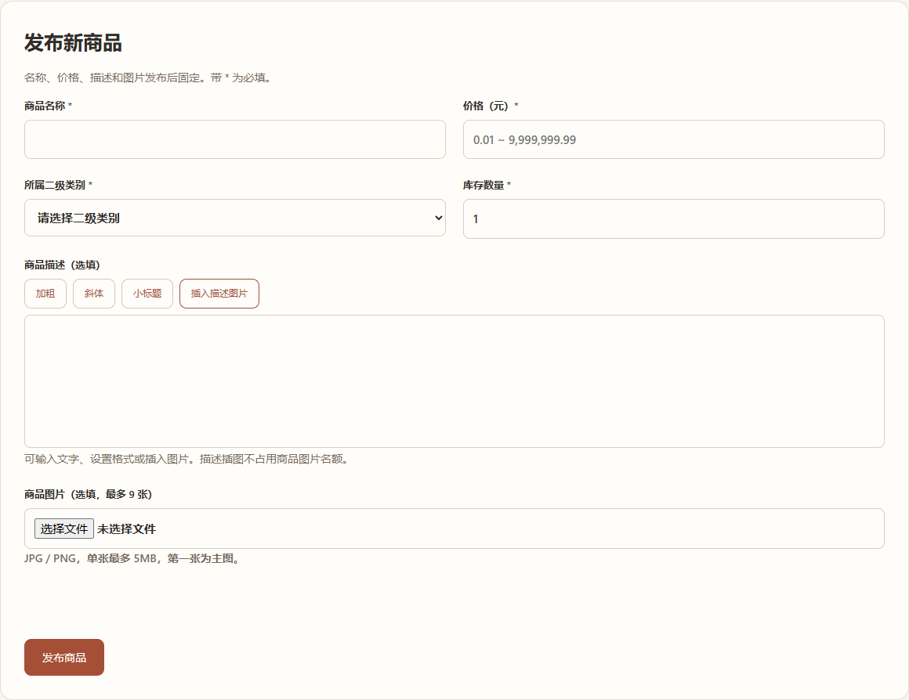
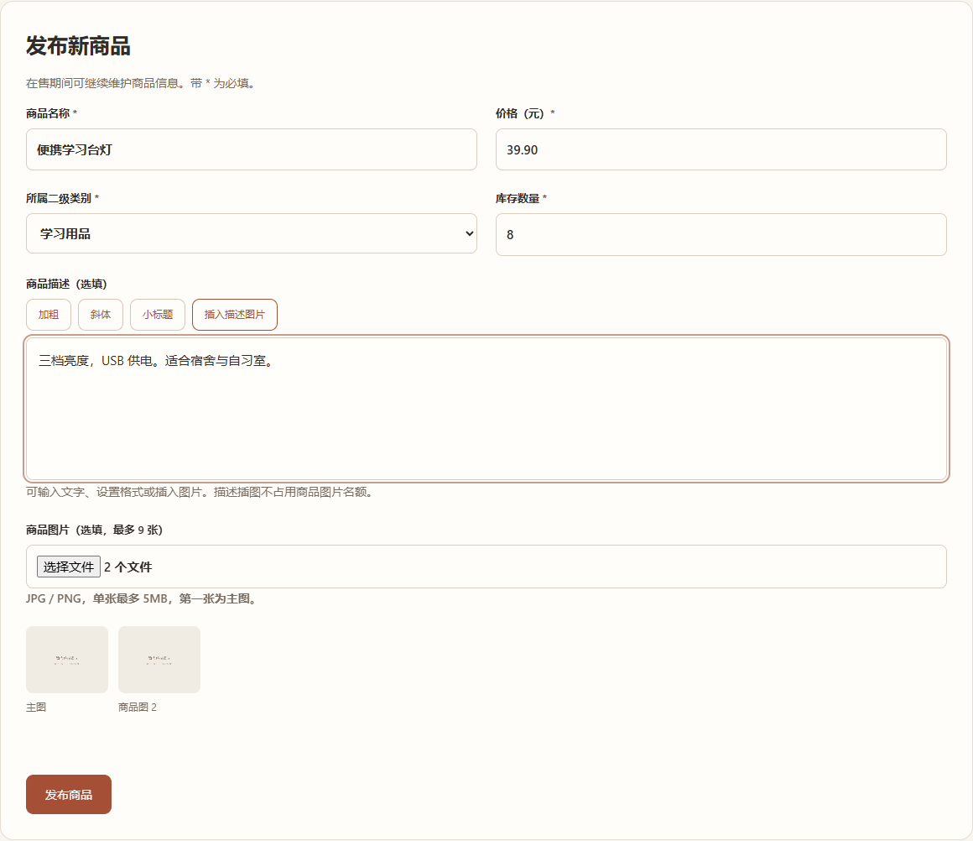
发布商品：校验与多图预览
修改前：提示发布后内容固定
修改后：内容可维护，双图上传预览
名称、价格、库存、二级类别校验；最多 9 张 JPG / PNG，每张 ≤5MB
03
Notes:
左图为基线发布页，右图为修改后真实填写页面。发布基础能力原已存在，本次复用和验证，并统一字段校验、更新旧提示。图片为项目占位图转换的 PNG 测试素材。

Slide 4
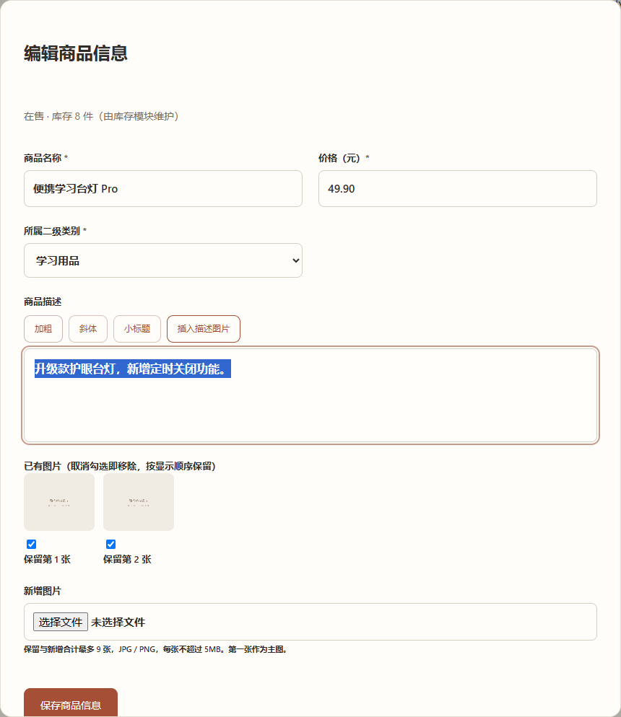
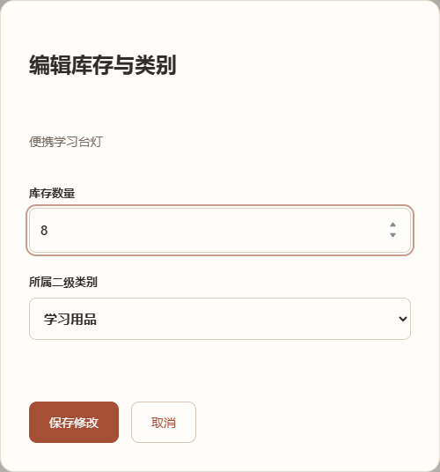
编辑商品：补齐内容维护
修改前：库存与类别
修改后：名称、价格、描述、图片与类别
保存携带 version，陈旧页面返回 409。图片可保留、删除和新增。
04
Notes:
左图为基线，只能维护库存类别；右图为修改后真实编辑弹窗。新内容接口不写库存状态，不更改订单明细。

Slide 5
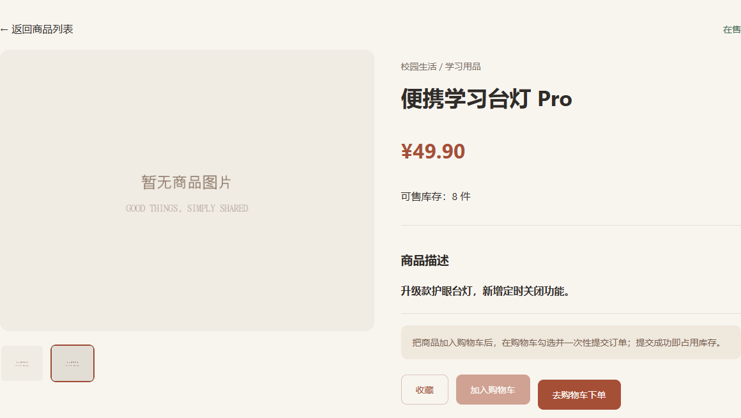
商品详情：展示保存后的内容
新名称与价格
可售库存
净化后的富文本
全部图片与切换
05
Notes:
真实浏览器页面：名称改为便携学习台灯 Pro，价格由39.90改为49.90，描述更新；点击第二张缩略图。价格与库存由服务端返回。

Slide 6
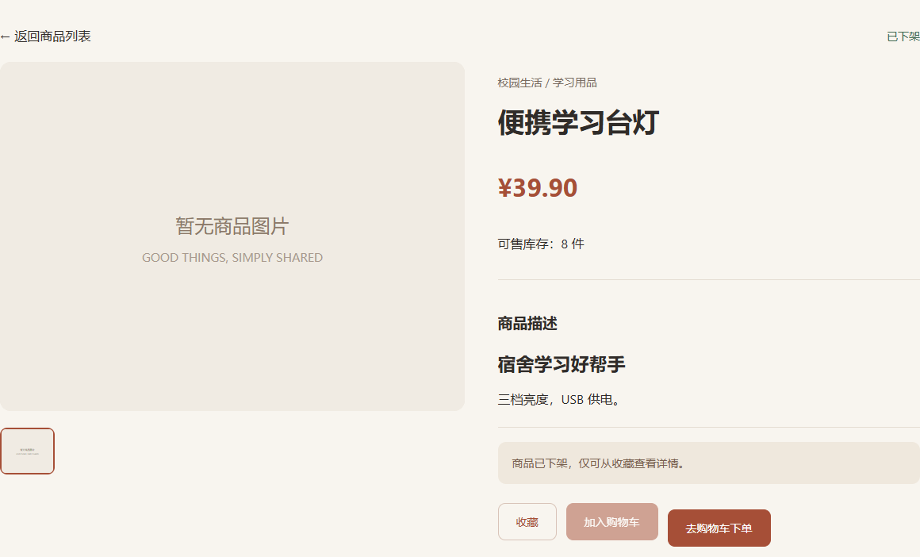

普通直链：拒绝不可售商品
修改前：冻结商品仍可打开
修改后：返回不可访问提示
普通详情必须在售且库存大于 0。状态夹具仅用于验证访问规则。
06
Notes:
左图基线允许 frozen 商品普通直链；右图修改后返回404。隔离数据库手动构造 frozen 遗留状态，不是其他同学的状态机验收。sold、depleted、withdrawn 同样在测试中校验。

Slide 7
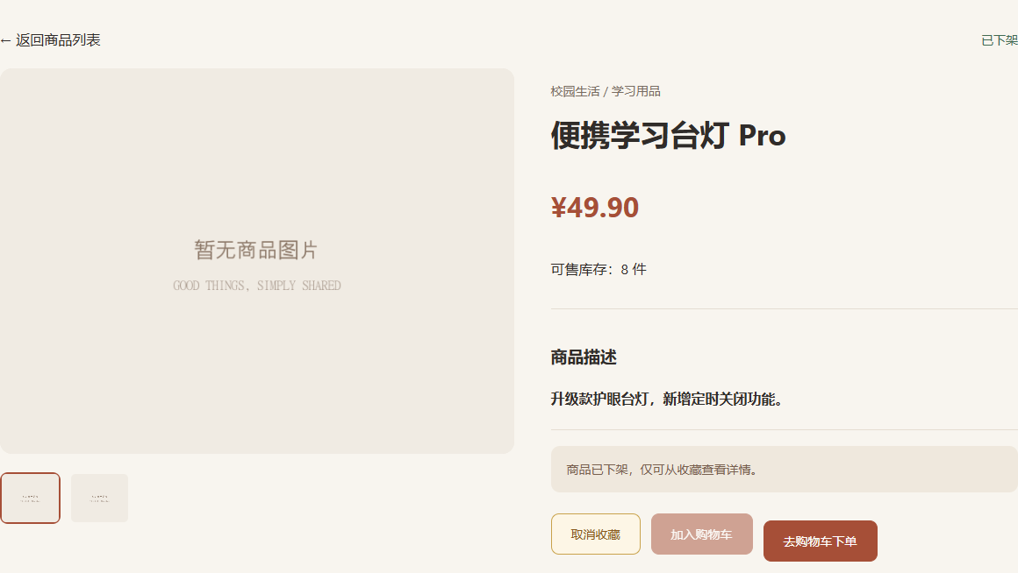
本人收藏：保留只读查看入口
会话识别当前客户
服务端查本人收藏
未收藏：404
已收藏：只读详情
不可售时禁用加购
07
Notes:
真实浏览器与接口验证：登录后未收藏访问 favorite-detail 返回404，添加本人收藏后返回200。from=favorite 只用于选择请求入口，服务端才决定权限。

Slide 8
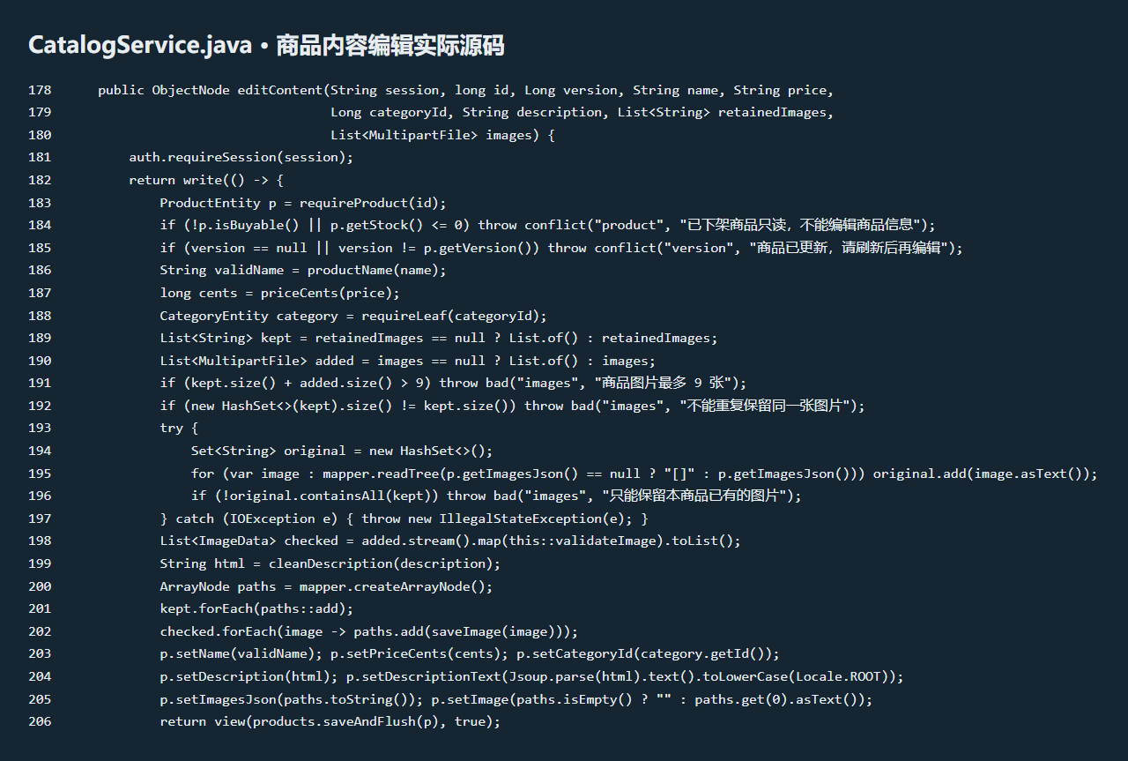
服务层实现过程
鉴权与在售校验
version 防覆盖
保留图归属校验
全部图片预校验
事务内保存内容
08
Notes:
来源：本次修改后的 CatalogService.java 实际源码截图。先鉴权、状态和版本校验，再检查字段和图片，最后事务内落库。新增图片失败回滚时清理新文件。

Slide 9
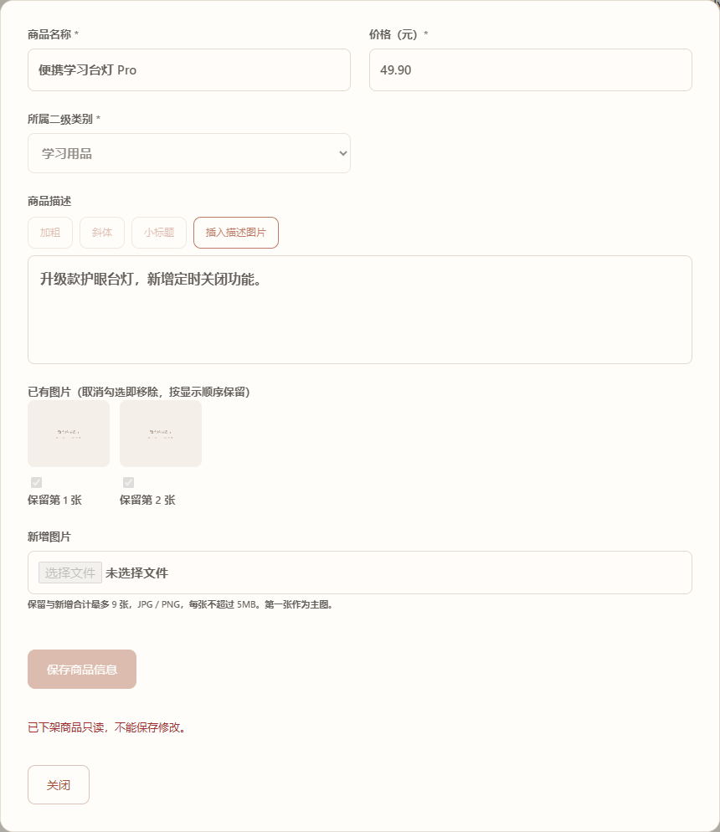
前端实现：下架只读
加载完整内容与版本
保留图片逐张勾选
新增图片即时预览
下架禁用保存
后端再次校验状态
09
Notes:
真实修改后弹窗，使用隔离数据库中的 frozen 商品验证。字段集 disabled、描述 contenteditable=false，服务端内容编辑同时返回409。

Slide 10
内容编辑与订单快照
新增 PUT /api/admin/products/{id}/content
仅保存内容字段，不写 stock 与 status。
下单时：单价 10 元，购买 2 件，订单合计 20 元。
商品改为 120 元后：原订单单价仍为 10 元，合计 20 元。
图片文件暂不做历史垃圾回收，避免误删既有引用。
10
Notes:
来源：OrderIntegrationTest.orderKeepsSnapshotAfterPriceChange。原测试直接改实体价格，本次改为通过新增内容接口改名改价，随后查询原订单验证快照。旧库存PATCH接口继续保留兼容。

Slide 11
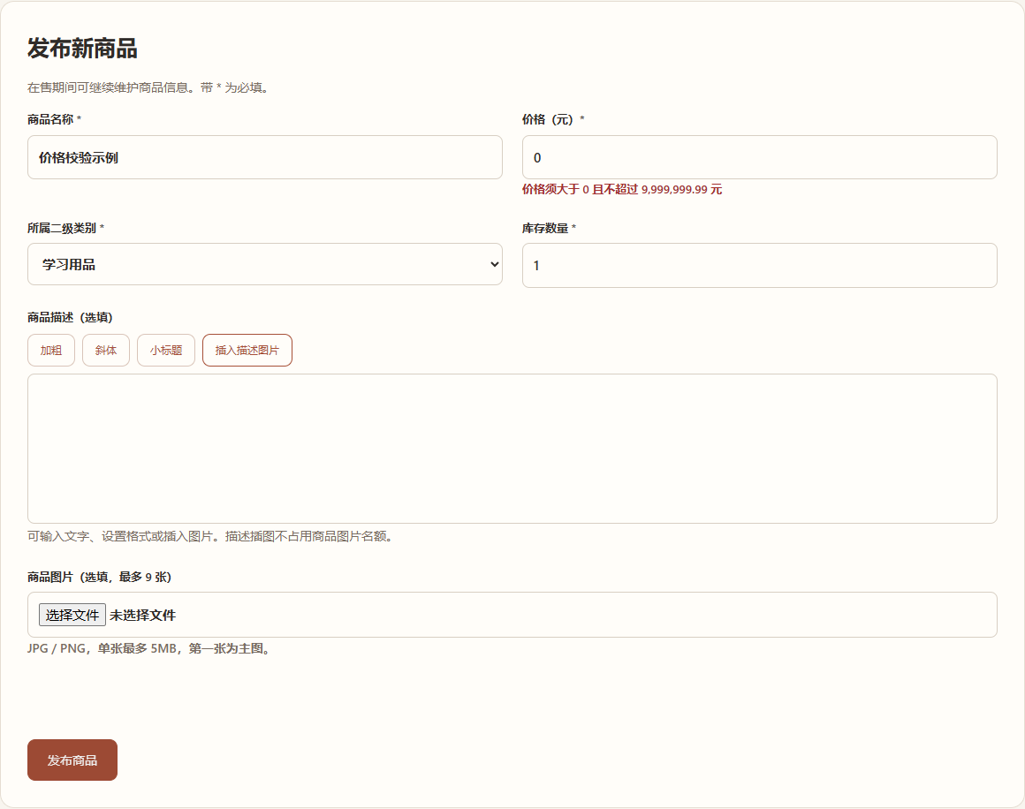
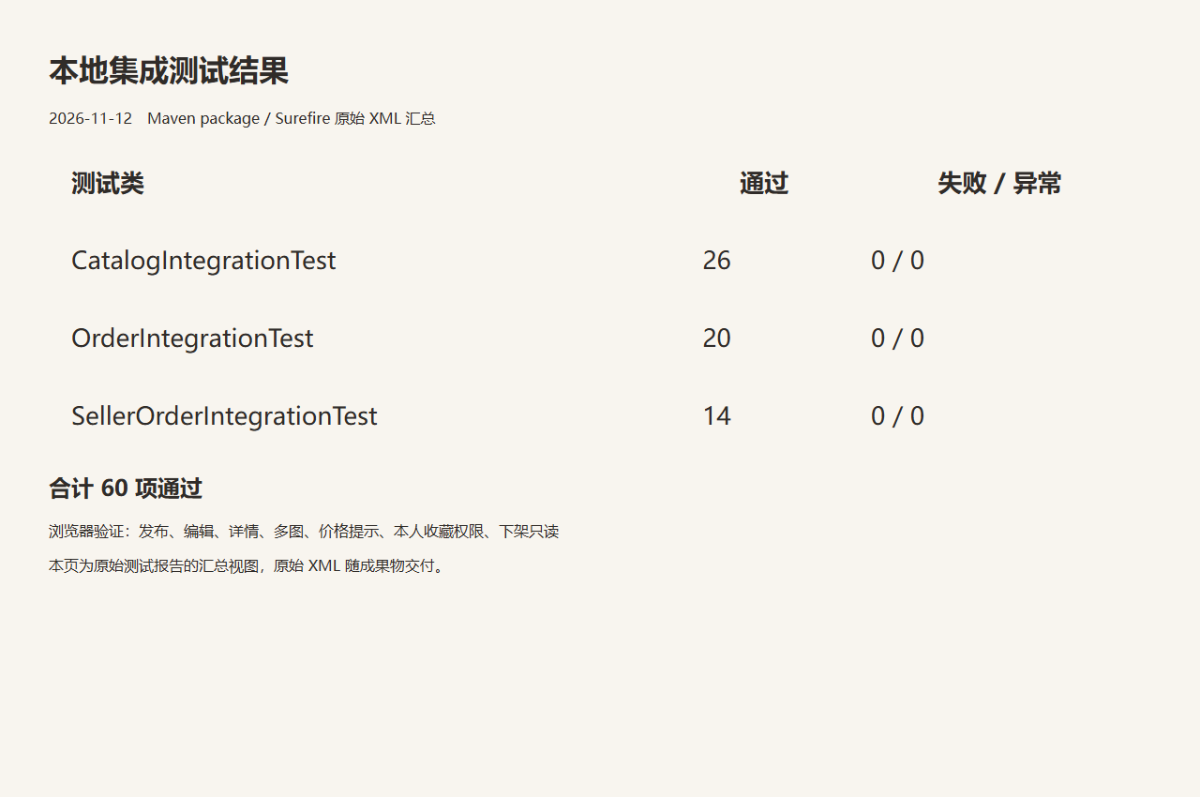
验证结果：60 项回归通过
浏览器：非法价格拒绝发布
自动化：目录、订单与卖家订单回归
26 项目录测试 + 20 项订单测试 + 14 项卖家订单测试，失败与异常均为 0
11
Notes:
来源：验证记录中三个 Surefire XML。全项目60项回归，不是60项新增测试。左图实际非法价格页面，右图为原始XML结果汇总视图。浏览器发布编辑详情主流程未捕获脚本异常。

Slide 12
交付与现场演示
演示：发布商品，编辑内容，再查看详情与图片。
演示：输入非法价格，查看错误提示。
演示：下架直链不可访问，本人收藏只读可看。
交付：源码、开发说明、测试报告、截图与讲稿。
待联调：库存状态机与旧交易机制拆除。
12
Notes:
成果物目录：成果物/戚航瑞成果物/挑战需求B。附开发说明、测试报告、原始结果、12张截图和逐页讲稿。未提交、推送或操作禅道，旧库存状态机及交易机制拆除待对应负责人联调。

